Slide 1
Экологические проблемы

Slide 2
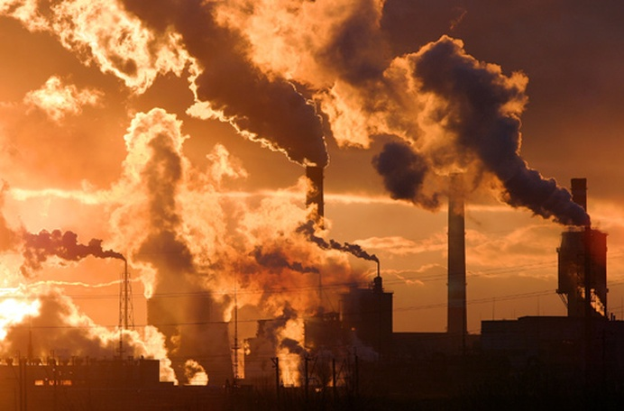
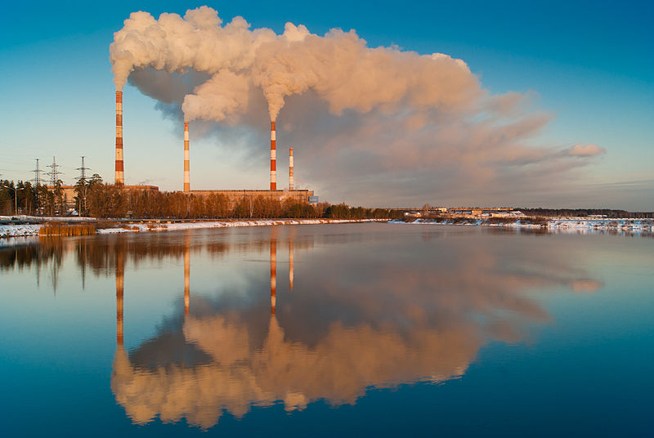
1 проблема: выбросы в атмосферу
В ходе развития технического прогресса человечество приобрело множество полезных вещей. Эти вещи существенно облегчили повседневную жизнедеятельность. Но взамен мы получили и продолжаем получать негативные последствия использования этих самых достижений.Любое производство не обходится без выбросов вредных веществ в атмосферу, сбросов загрязнителей со сточными водами, захоронения твердых бытовых отходов в земле. Естественно все это негативно сказывается на экологической обстановке, не только в регионе, где находится эпицентр загрязнения, но и на всей планете.

Slide 3
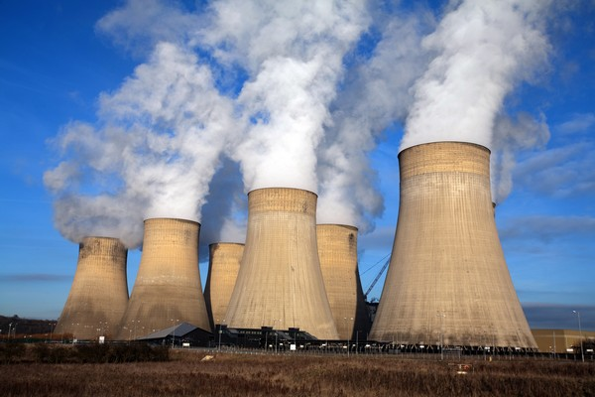
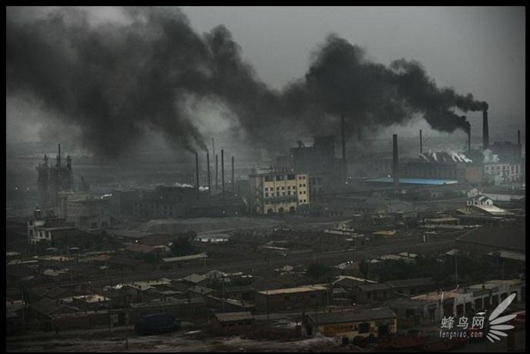
В результате хозяйственной деятельности человека ежегодно в атмосферу поступает огромное количество загрязняющих веществ. Например, в 1990 году на нашей планете в атмосферу было выброшено 400 млн. тонн соединений серы, азота, углерода и твердых частиц. Ведущие загрязнители атмосферы предприятия металлургического комплекса и энергетики, а также нефтехимические заводы (около 70% загрязнения атмосферы), на втором месте находится автотранспорт

Slide 4
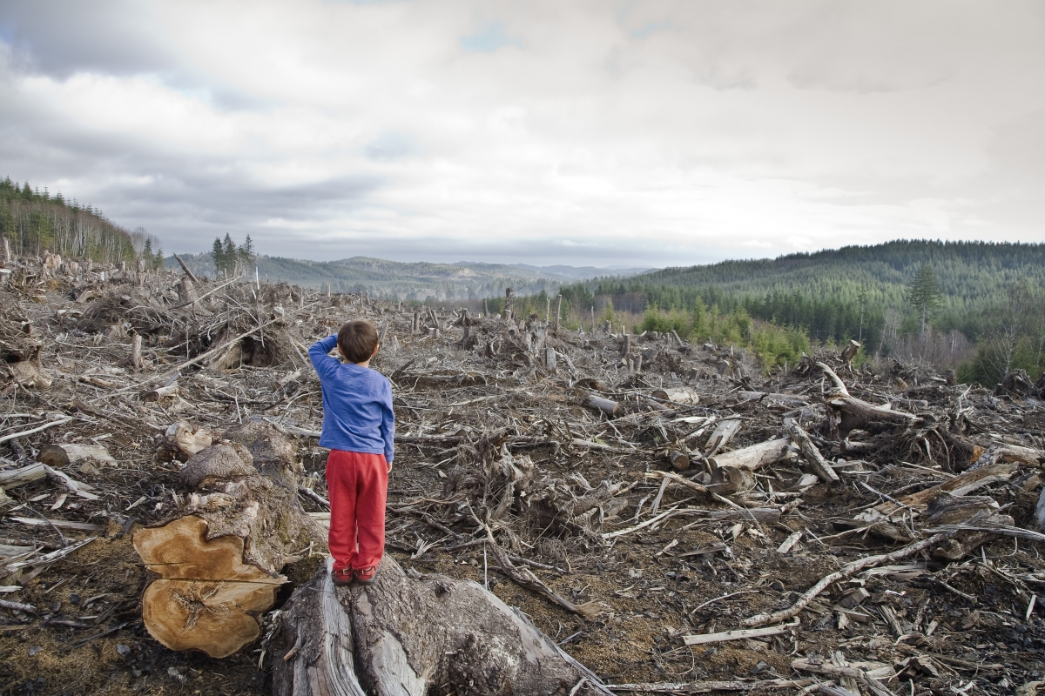
2 проблема: вырубка лесов
Во всех странах, в каждом уголке мира производится массовая вырубка лесов. Проблемы леса в том, что с уничтожением деревьев погибают еще множество видов растений и животных. Нарушается экологическое равновесие в природе. Ведь лес - это не только деревья. Это слаженная экосистема, основанная на взаимодействии многих представителей флоры и фауны. Кроме деревьев, большое значение в ее существовании имеют кустарники, травянистые растения, лишайники, насекомые, животные и даже микроорганизмы. Несмотря на массовую вырубку, до сих пор леса занимают около 30% территории суши. Это более 4 миллиардов гектаров земли. Больше половины из них - это тропические леса

Slide 5
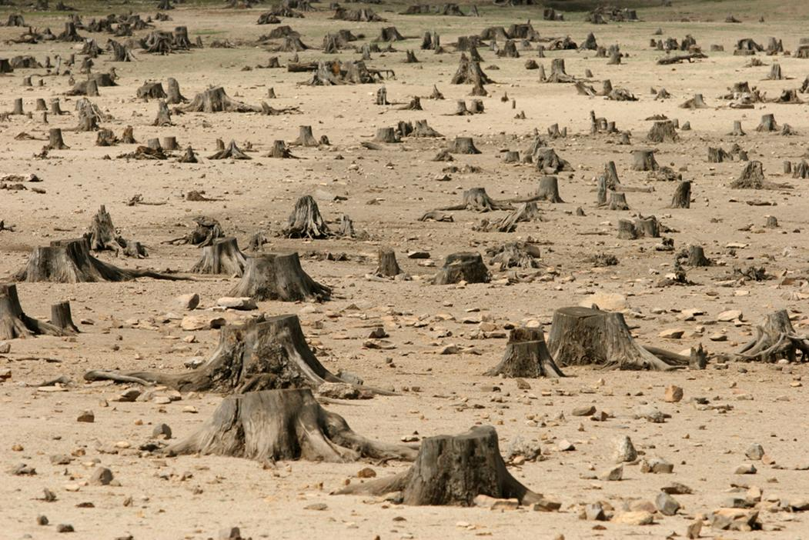
Однако большое значение в экологии планеты играют также и северные, особенно хвойные массивы. Самые богатые зеленью страны в мире - это Финляндия и Канада. В России же находятся около 25% мировых запасов леса. Меньше всего осталось деревьев на территории Европы. Сейчас леса занимают только треть ее территории, хотя в древности она была полностью покрыта деревьями. А, например, в Англии их почти не осталось, всего 6% земли отдано под парки и лесопосадки.

Slide 6
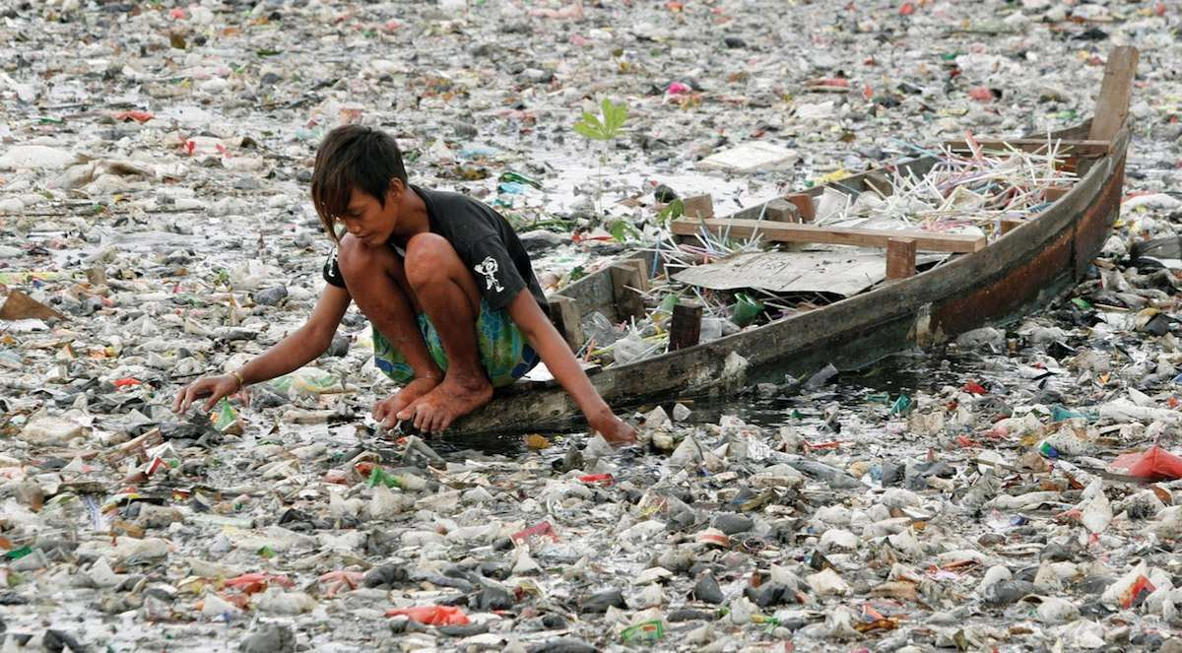
3 пробрема: загрязнение воды
Под загрязнением водных ресурсов понимают любые изменения физических, химических и биологических свойств воды в водоемах в связи со сбрасыванием в них жидких, твердых и газообразных веществ, которые причиняют или могут создать неудобства, делая воду данных водоемов опасной для использования, нанося ущерб народному хозяйству, здоровью и безопасности населения. Основными источниками загрязнения и засорения водоемов является: недостаточно очищенные сточные воды промышленных и коммунальных предприятий, крупных животноводческих комплексов, отходы производства при разработке рудных ископаемых; воды шахт, рудников, обработке и сплаве лесоматериалов; сбросы водного и железнодорожного транспорта; отходы первичной обработки льна, пестициды и т.д. Загрязняющие вещества, попадая в природные водоемы, приводят к качественным изменениям воды, которые в основном проявляются в изменении физических свойств воды, в частности, появление неприятных запахов, привкусов и т.д. в изменении химического состава воды, в частности, появление в ней вредных веществ, в наличии плавающих веществ на поверхности воды и откладывании их на дне водоемов.

Slide 7
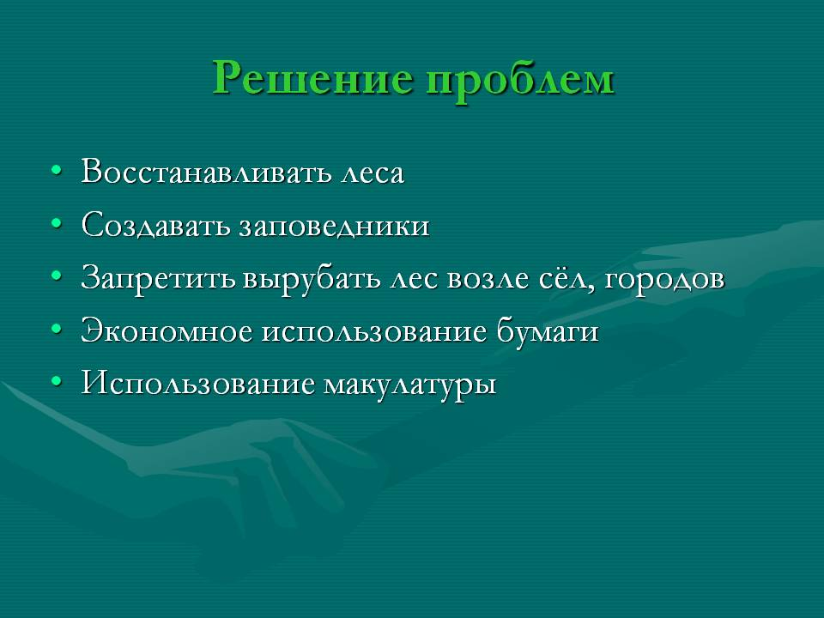

Slide 8
Спасибо за внимание ☺

